Slide 1
Метрика Recall в задачах машинного обучения
Серкибаев Аким | Э-2209

Slide 2
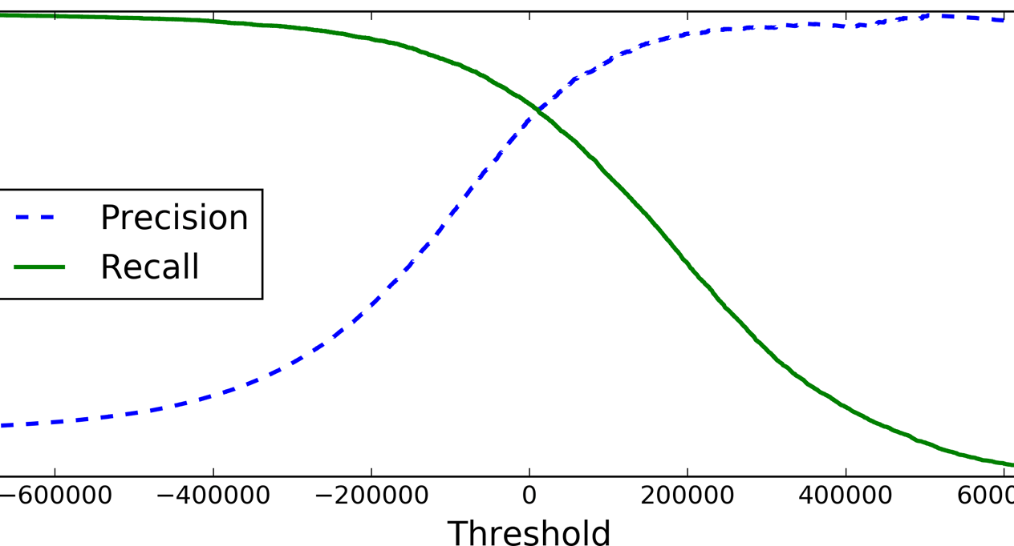
Что такое Recall?
Recall (полнота) – это доля истинно положительных ответов (True Positives), которые модель верно «нашла» среди всех действительно положительных объектов. Используется, когда важнее всего не упустить положительные примеры (например, при обнаружении заболеваний).

Slide 3
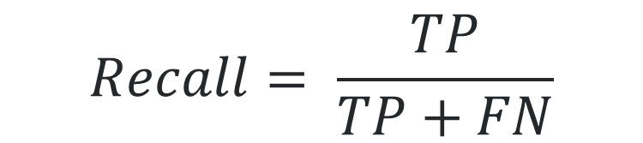
Формула Recall
$$Recall= \frac{TP}{TP+FN}$$
TP (True Positives) – число истинно положительных ответов.
FN (False Negatives) – число ложноотрицательных ответов.
Чем выше значение Recall, тем меньше пропускается важных (положительных) примеров.

Slide 4
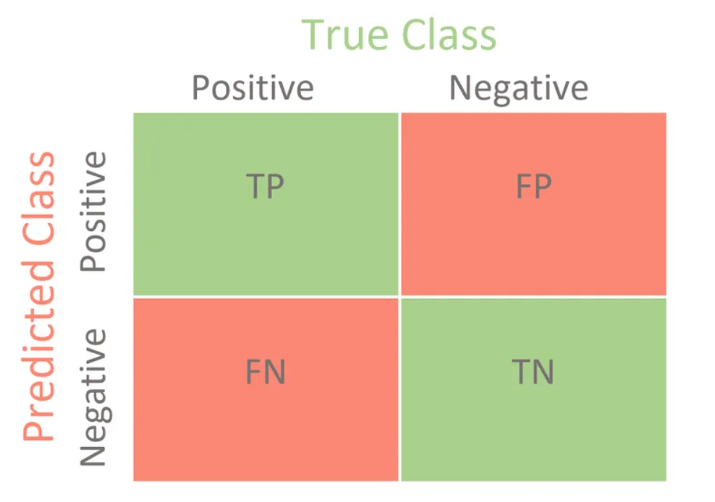
Матрица ошибок (Confusion Matrix)
True Positive (TP): модель спрогнозировала «положительно», и это верно.
False Positive (FP): модель спрогнозировала «положительно», но на самом деле «отрицательно».
False Negative (FN): модель спрогнозировала «отрицательно», но на самом деле «положительно».
True Negative (TN): модель спрогнозировала «отрицательно», и это верно.
Recall отражает отношение TP к сумме TP+FN.

Slide 5
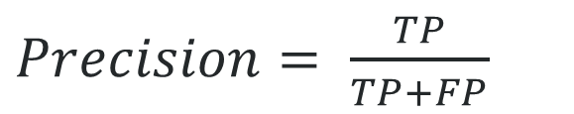
Precision (точность) отвечает за то, сколько истинно положительных ответов среди всех, обозначенных моделью как положительные. Recall (полнота) говорит о том, какой процент положительных ответов из всех положительных был найден. В реальных задачах баланс между Precision и Recall подбирается с учётом конкретных требований (Precision-Recall trade-off).
Сравнение Recall с Precision
$Precision= \frac{TP}{TP+FP}$

Slide 6
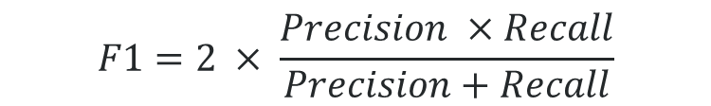
Связь Recall с другими метриками
F1-мера объединяет Precision и Recall в единое число:
$$F1=2 × \frac{Precision ×Recall}{Precision+Recall}$$
Гармоническое среднее сильно штрафует дисбаланс между Precision и Recall.
Высокое значение Recall не всегда означает высокое качество модели в целом. Важно анализировать Recall совместно с Precision, Accuracy, ROC AUC и др.

Slide 7
Пример применения Recall
Медицина
Предположим, что необходимо выявлять у пациентов наличие серьёзного заболевания, и крайне важно не упустить ни одного случая. Высокий Recall позволит свести к минимуму риск нераспознанных больных, однако при этом может увеличиться число ложных положительных результатов, что приведёт к лишним анализам и стрессу для здоровых людей.
Выявление спам-ссобщений
В системе фильтрации электронной почты крайне нежелательно, чтобы спам просачивался во «Входящие», поэтому высокий Recall способствует задержанию подавляющего большинства нежелательных писем. Однако чрезмерный акцент на Recall потенциально увеличит количество полезных писем, ошибочно попавших в «Спам», что говорит о необходимости баланса с Precision.
Детекция финансовых махинаций
Банки и платёжные системы стремятся выявлять подозрительные транзакции, чтобы предотвратить мошенничество, и у них крайне критичен каждый пропущенный случай. При этом слишком высокий Recall может вызвать рост ложных блокировок для добросовестных клиентов, требуя тонкого компромисса между безопасностью и удобством.

Slide 8
Ключевые выводы
Recall ориентирован на выявление максимального числа истинно положительных случаев
Полезен при высоких требованиях к обнаружению «позитивных» объектов (например, угроз кибербезопасности)
Слишком высокий Recall может приводить к росту ложноположительных срабатываний, что не всегда допустимо
Оптимальное значение выбирается с учётом специфики задачи и возможных рисков

Slide 9
Благодарю за внимание!

Slide 10
Метрика Recall в задачах машинного обучения
Серкибаев Аким | Э-2209

